Slide 1

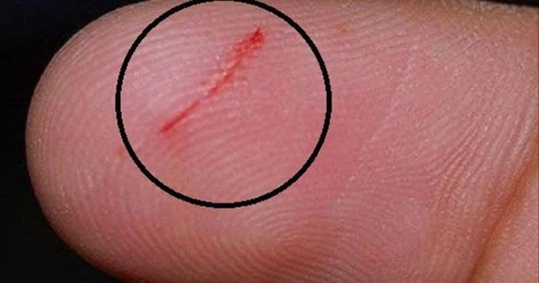
+ Nhờ đâu mà chúng ta lớn lên được như: tăng về chiều cao, cân nặng, kích thước….?
+ Tại sao khi em bị đứt tay, một thời gian sau vết đứt sẽ tự liền?
+ Ung thư là gì? Có những cách phòng tránh nào?
State the significance of Black History Month
Tell what Black History Month means to you

Slide 2
Phần 2 – Chủ đề 7:
Thông tin giữa các tế bào, chu kì tế bào và phân bào
Bài 13:
CHU KÌ TẾ BÀO VÀ NGUYÊN PHÂN
[Your Name]
[Your Teacher’s Name]
[Your School]
[Your Grade]

Slide 3
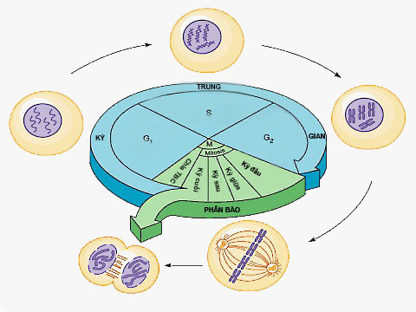
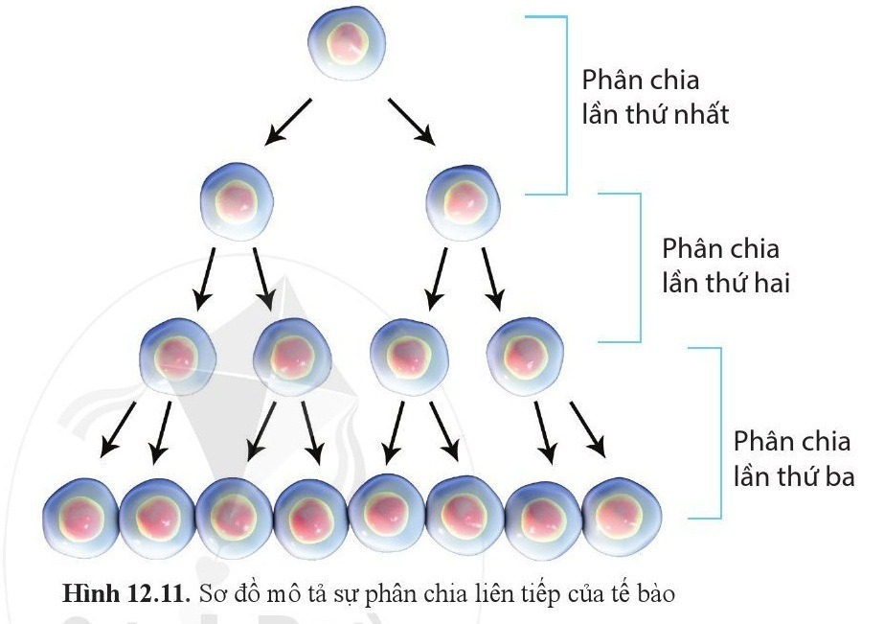
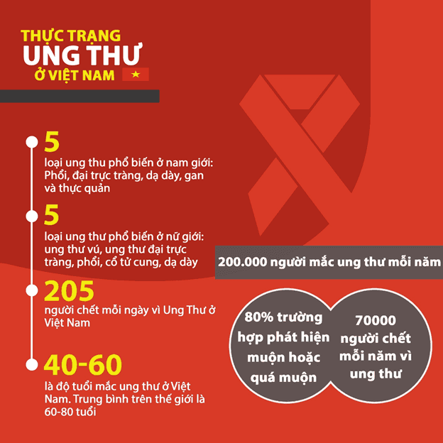
Nội dung bài học:
I. Chu kì tế bào
II. Sinh sản của tế bào theo cơ chế nguyên phân
III. Ung thư và cách phòng tránh

Slide 4
Các nhóm nghiên cứu nội dung SGK, thảo luận và hoàn thành các nội dung sau:
Nhóm 1, 2: Nghiên cứu phần I, hoàn thành phiếu học tập số 1 tìm hiểu về chu kì tế bào.
Nhóm 3,4: Nghiên cứu phần II, hoàn thành phiếu học tập số 2 tìm hiểu về quá trình nguyên phân
Nhóm 5,6: Nghiên cứu phần III, hoàn thành phiếu học tập số 3 tìm hiểu về ung thư và cách phòng tránh

Slide 5
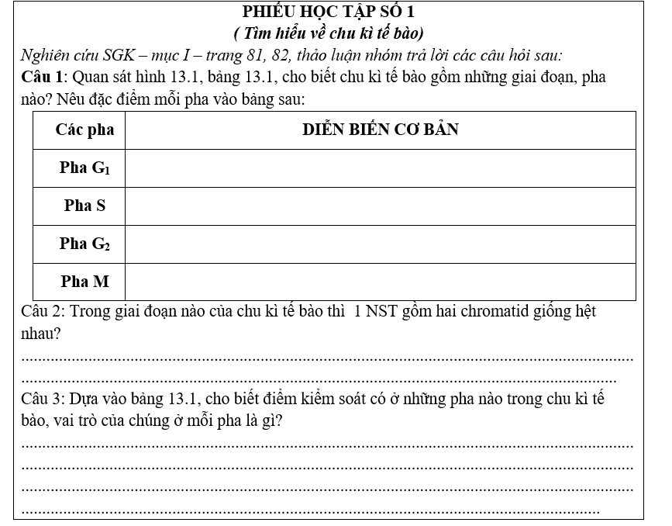

Slide 6
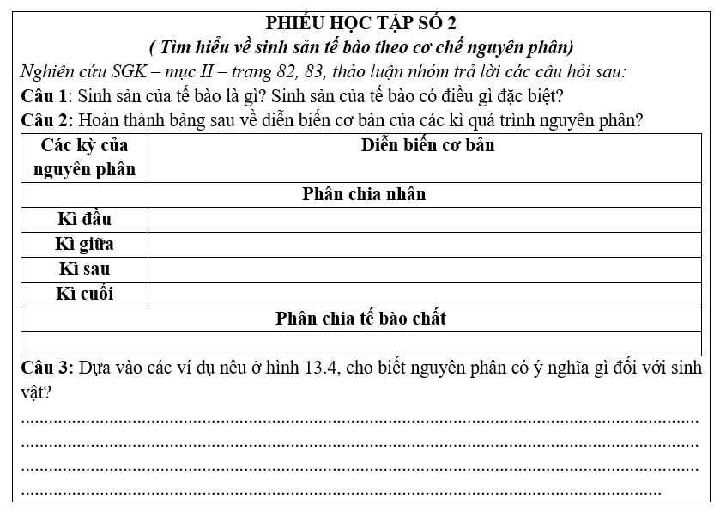

Slide 7
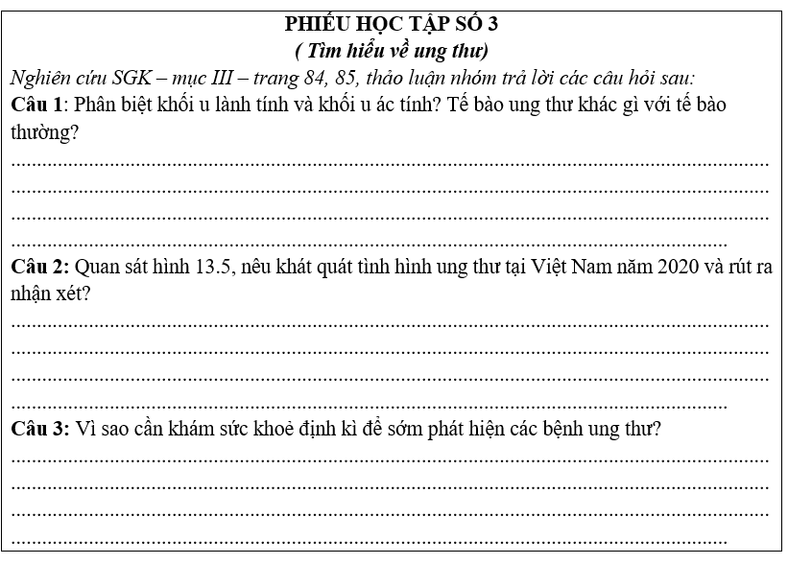

Slide 8
Bài 13: CHU KÌ TẾ BÀO VÀ NGUYÊN PHÂN
I. Chu kì tế bào
1. Khái niệm
Chu kì tế bào là một vòng tuần hoàn các hoạt động xảy ra trong 1 tế bào từ khi tế bào được hình thành đến khi tế bào phân chia thành tế bào mới.

Slide 9
Bài 13: CHU KÌ TẾ BÀO VÀ NGUYÊN PHÂN
II. Sinh sản của tế bào theo cơ chế nguyên phân
1. Khái niệm sinh sản của tế bào
Sinh sản tế bào là quá trình các tế bào mới được tạo ra từ tế bào ban đầu, làm tăng số lượng tế bào qua phân bào và thay thế các tế bào chết.

Slide 10
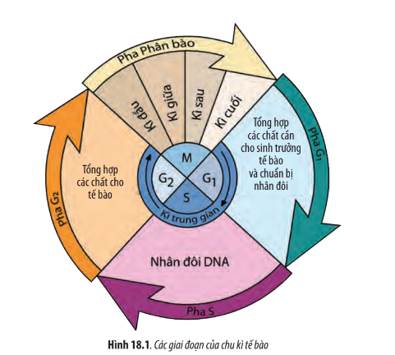
Bài 13: CHU KÌ TẾ BÀO VÀ NGUYÊN PHÂN
I. Chu kì tế bào
2. Các giai đoạn của chu kì tế bào
* Kỳ trung gian:
+ Pha G1: sinh trưởng, cơ sở cho nhân đôi DNA
+ Pha S: Nhân đôi
+ Pha G2: Sinh trưởng và chuẩn bị phân bào
* Phân bào (Pha M)
+ Phân chia nhân : kì đầu, kì giữa, kì sau, kì cuối.
+ Phân chia tế bào chất
* Chu kì tế bào được điều khiển rất chặt chẽ đảm bảo sự sinh trưởng và phát triển bình thường của cơ thể.
* Thời gian chu kì tế bào và tốc độ phân chia của các loại tế bào khác nhau là không giống nhau.
VD: Tế bào biểu mô ruột 2 -4 ngày, hồng cầu 4 tháng, gan 0,5 – 1 năm,…

Slide 11
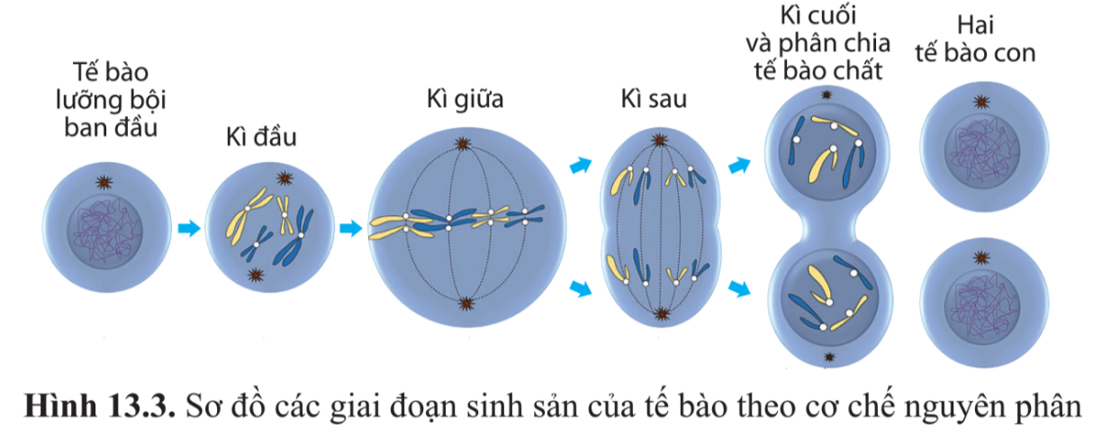
Bài 13: CHU KÌ TẾ BÀO VÀ NGUYÊN PHÂN
II. Sinh sản của tế bào theo cơ chế nguyên phân

Slide 12
2. Cơ chế sinh sản của tế bào – nguyên phân
Các kỳ của phân chia nhân | Diễn biến cơ bản
Kì đầu | - NST kép bắt đầu co xoắn - Thoi phân bào hình thành - Màng nhân & nhân con tiêu biến
Kì giữa | - NST co xoắn cực đại, tập trung thành 1 hàng trên mặt phẳng xích đạo của thoi phân bào.
Kì sau | - Mỗi NST kép tách nhau ở tâm động thành 2 NST đơn đi về 2 cực của tế bào
Kì cuối | - NST dãn xoắn dần - Màng nhân & nhân con xuất hiện -Thoi phân bào biến mất

Slide 13
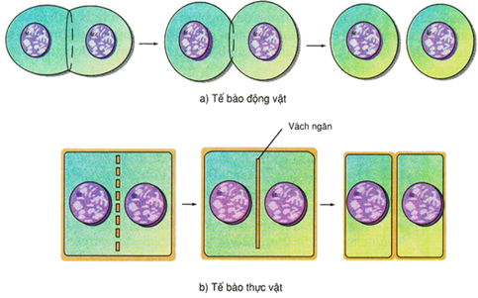
Phân chia tế bào chất: diễn ra đồng thời với kì cuối của nguyên phân:
TB TV: hình thành vách ngăn phân chia thành 2 tế bào.
TB ĐV: Màng sinh chất lõm vào hình thành eo thắt phân chia thành 2 tế bào
Kết quả:
Từ 1 tế bào mẹ có bộ NST 2n tạo ra 2 tế bào con giống nhau và giống với tế bào mẹ (2n).

Slide 14
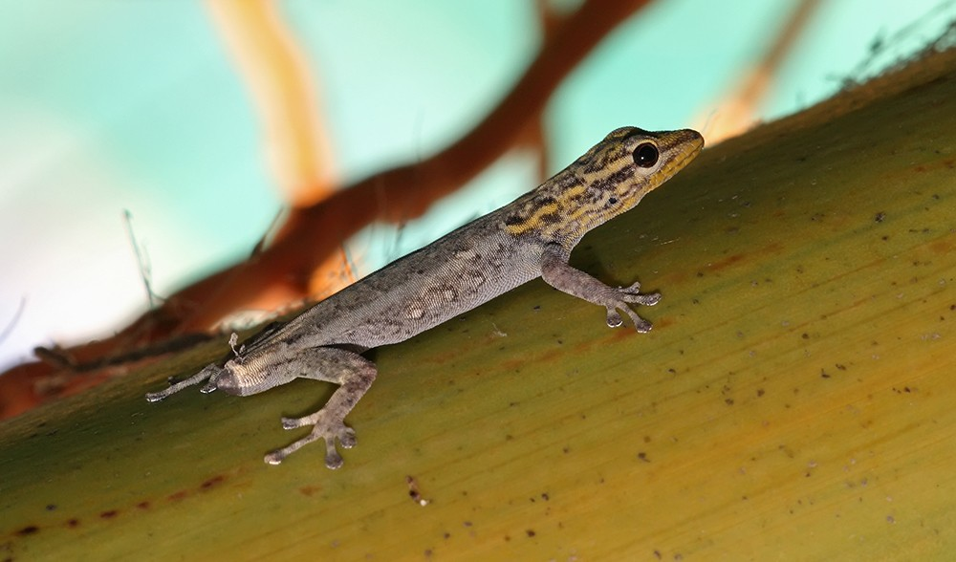
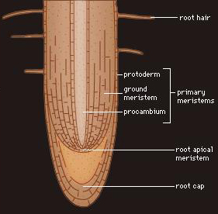
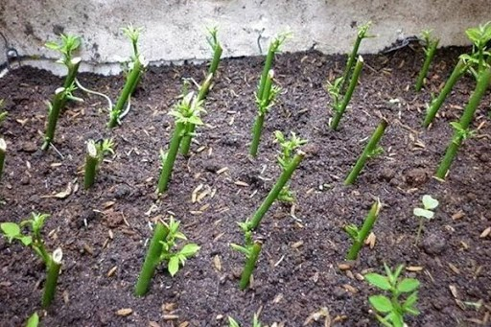
→Ý nghĩa của nguyên phân:
Làm tăng số lượng tế bào giúp cơ thể sinh trưởng và phát triển
Giúp cơ thể tái sinh những mô hoặc cơ quan bị tổn thương, thay thế các tế bào bị chết
Là cơ chế sinh sản tạo ra các tế bào mới có bộ NST của “ tế bào mẹ”.

Slide 15
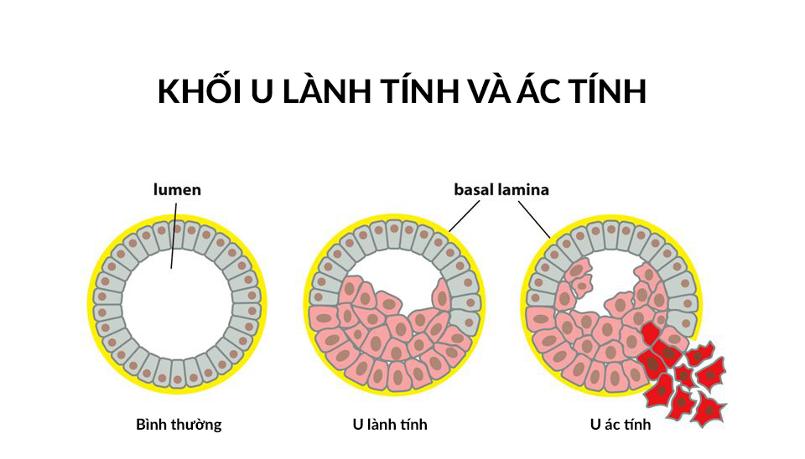
Bài 13: CHU KÌ TẾ BÀO VÀ NGUYÊN PHÂN
III. Ung thư và cách phòng tránh
1. Giới thiệu chung
Khi chu kì tế bào bị mất kiểm soát sẽ dẫn đến rối loạn phân bào, các tế bào phân chia liên tục có thể tạo khối u → có thể dẫn đến ung thư.
Có 2 loại khối u:
+ U lành tính: tế bào không lan rộng đến vị trí khác
+ U ác tính: tế bào ung thư có khả năng lây lan (di căn) sang các mô lân cận và các cơ quan xa.

Slide 16
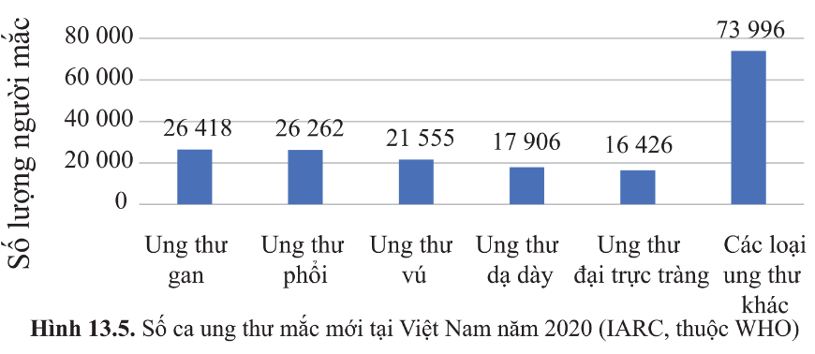
Bài 13: CHU KÌ TẾ BÀO VÀ NGUYÊN PHÂN
III. Ung thư và cách phòng tránh
2. Tình hình ung thư ở Việt Nam
Số người mắc bệnh có xu hướng ngày 1 gia tăng
Bệnh ung thư có thể gặp ở mọi lứa tuổi
1 số bệnh ung thư thường gặp: ung thư gan, ung thư phổi, ung thư vú, ung thư dạ dày, ung thư trực tràng,…

Slide 17
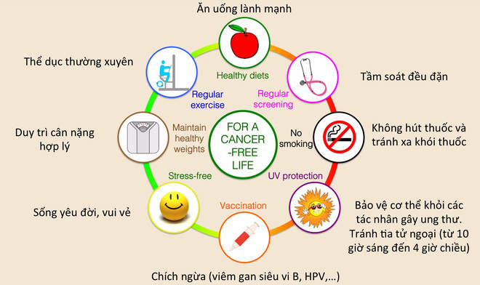
Bài 13: CHU KÌ TẾ BÀO VÀ NGUYÊN PHÂN
III. Ung thư và cách phòng tránh

Slide 18

Luyện tập
Câu 1: Điều gì xảy ra với 1 tế bào nếu không vượt qua được điểm kiểm soát G1?
Câu 2: Trong nguyên phân, vì sao 2 tế bào mới sinh ra có bộ NST giống nhau và giống với tế bào ban đầu?
Câu 3: Nguyên nhân khiến số ngươi mắc và tử vong vì ung thư ở Việt Nam tăng nhanh là gì?

Slide 19
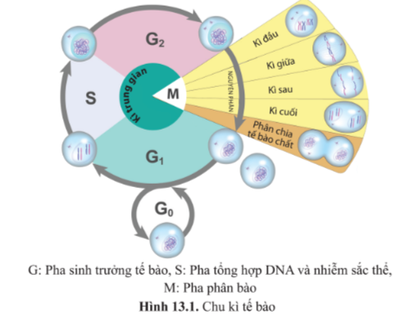
Câu 1: Điều gì xảy ra với 1 tế bào nếu không vượt qua được điểm kiểm soát G1?
Nếu tế bào không vượt qua được điểm kiểm soát G1 tế bào sẽ ra khỏi chu kì, bước vào pha Go (Không phân chia).
Nếu tế bào ở Go duy trì khả năng phân chia thì khi xuất hiện nhu cầu (hồi phục tổn thương) sẽ đi vào pha G1.

Slide 20
Câu 2: Trong nguyên phân, vì sao 2 tế bào mới sinh ra có bộ NST giống nhau và giống với tế bào ban đầu?
Vì trước khi sinh sản tế bào trải qua kì trung gian: nhiễm sắc thể nhân đôi chuẩn bị cho phân chia. Đến kì sau NST kép (2 cromatid) phân li đồng đều thành 2 NST đơn và di chuyển về 2 cực của tế bào.

Slide 21
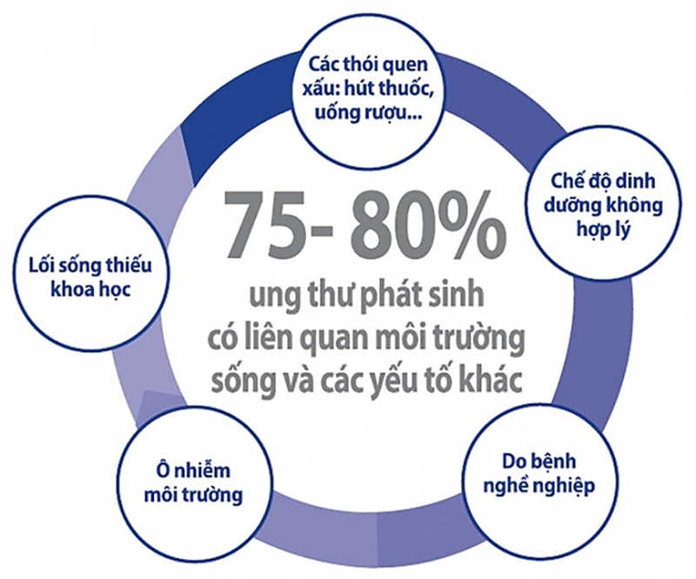
Câu 3: Nguyên nhân khiến số ngươi mắc và tử vong vì ung thư ở Việt Nam tăng nhanh là gì?

Slide 22

Vận dụng
Câu 1: Từ một đoạn thân cây của cây hoa hồng có thể tạo nên một cây hoa hồng mới là nhờ hoạt động sống nào của tế bào?
Câu 2: Nhiều người cho rằng ung thư là bệnh nan y nhưng hoa học phát triển đã mở ra nhiều biện pháp chữa trị hiệu quả. Em hãy tìm hiểu những biện pháp đó?
Câu 3: Tìm hiểu thông tin về bệnh ung thư ở địa phương em. Làm thế nào phóng tránh ung thư hiệu quả? ( BTVN)

Slide 23
